Slide 1
Проект. Проект? Проект!

Slide 2
Расставьте данные понятия в порядке последовательности выполнения проекта
Тема, ход работы, актуальность, задачи, вывод, цель
Тема
Цель
Актуальность
Задачи
Ход работы
Вывод

Slide 3
Правило 5 «П»
Проблема
Проектирование (планирование)
Поиск информации
Продукт
Презентация

Slide 4
Проблема
Планирование
Поиск информации
Продукт
Презентация
Тема
Цель
Задачи
Ход работы
Вывод

Slide 5
Расскажи – и я забуду,
Покажи – и я запомню,
Дай попробовать – и я пойму!
Китайская пословица

Slide 6
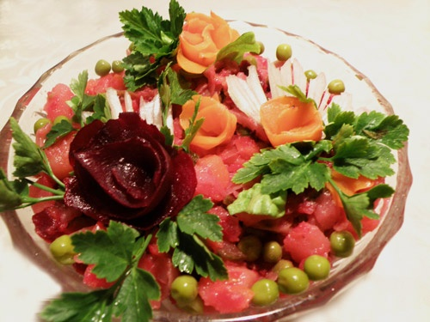
ВИНЕГРЕТ

Slide 7
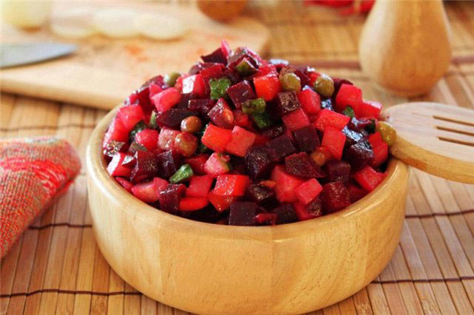
Цель: изготовление винегрета Актуальность: если я научусь делать винегрет, то смогу порадовать маму, получу витамины, …

Slide 8
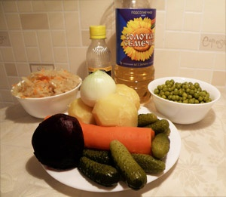
Задачи:
1. узнать, что такое винегрет 2. узнать рецепт винегрета 3. отварить овощи: свёклу, морковь, картофель 4. порезать кубиками овощи и соленые огурцы 5. добавить зелёный горошек, зелень, заправить растительным маслом 6. всё перемешать

Slide 9
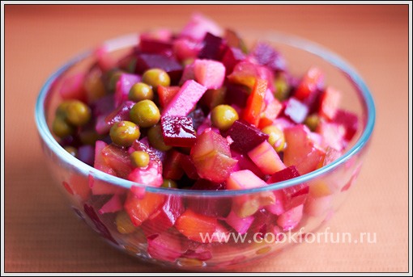
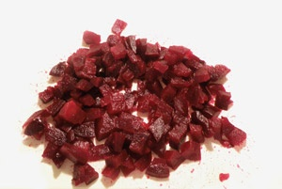
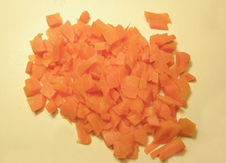
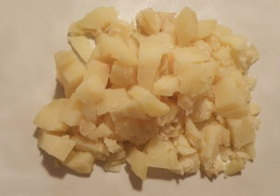
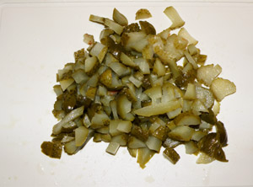
Ход работы:
1. узнаем, что такое винегрет
(холодная закуска…)
2. варим овощи: свёклу, морковь, картофель
3. режем кубиками овощи и соленые огурцы
4. добавляем зелёный горошек и зелень
5. заправляем растительным маслом
6. всё перемешиваем

Slide 10
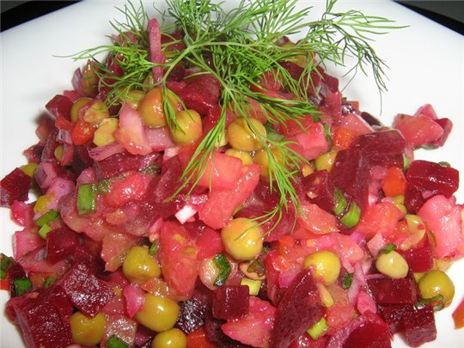
Вывод: получился винегрет Приятного аппетита!!!

Slide 11
Паралимпийцы: единство ума, тела и силы духа
Цель: изменение отношения к людям
с ограниченными возможностями.
Задачи:
1. На примере паралимпийского движения показать достижения людей с ограниченными возможностями,
2. Развивать чуткость, понимание, уважение, культуру общения,
3. Провести анкетирование
4. Дать рекомендации , как вести себя при встрече с человеком с ограниченными способностями

Slide 12
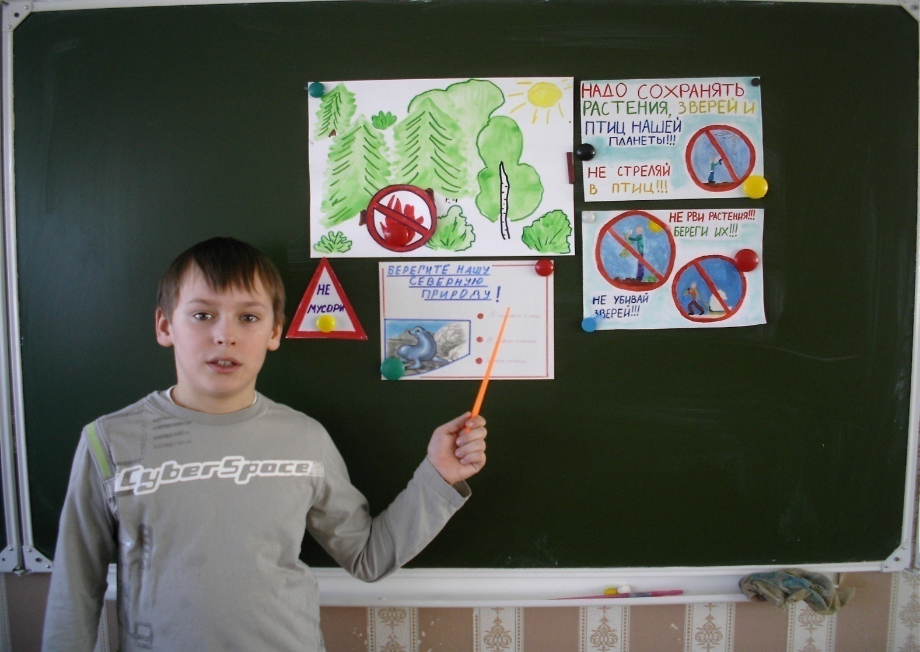
Проекты
«Экологическая безопасность
родного края»

Slide 13
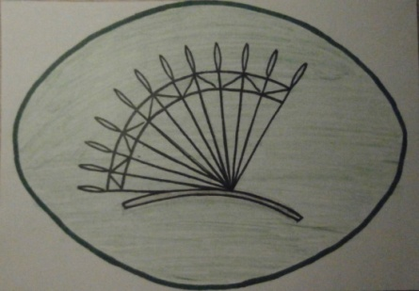
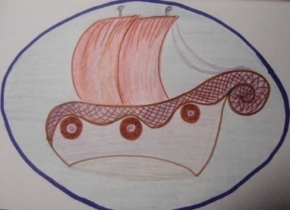
Феи Санкт - Петербурга
фея Летнего сада фея Сената фея Аврора
фея Марсианка фея Монетка фея Фрегата
фея Зимнего дворца

